Slide 1




10-11 czerwca
Gorzów Wlkp., Hotel Mieszko

Slide 2
Nowoczesne formy promocji i sprzedaży
Jak skutecznie docierać do klientów i zwiększać sprzedaż w 2026 roku

Slide 3
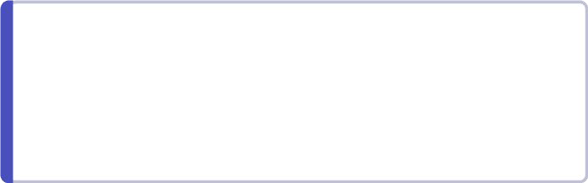

Krótko o sobie
Trener marketingu internetowego
Specjalista SEO i analityki internetowej, praktyk social media
Współpraca z firmami
Firmy usługowe, handlowe i instytucje publiczne
Wdrożenia AI
Zastosowanie sztucznej inteligencji w działaniach marketingowych
Rynek zmienił się bardziej w ciągu ostatnich 5 lat niż przez wcześniejsze 20 lat
Co zmieniło się w zachowaniach klientów? Klient przed zakupem przechodzi przez wiele etapów cyfrowych:
Zachowania klienta przed zakupem
Kluczowa statystyka
Ponad 90% konsumentów szuka informacji o firmie online przed podjęciem decyzji zakupowej.
✓ Sprawdza Google
✓ Czyta opinie
✓ Odwiedza media społecznościowe
✓ Porównuje konkurencję
✓ Ogląda materiały wideo
✓ Oczekuje szybkiej odpowiedzi
Wniosek: Pierwszy kontakt klienta z firmą najczęściej odbywa się dziś w Internecie.

Slide 4
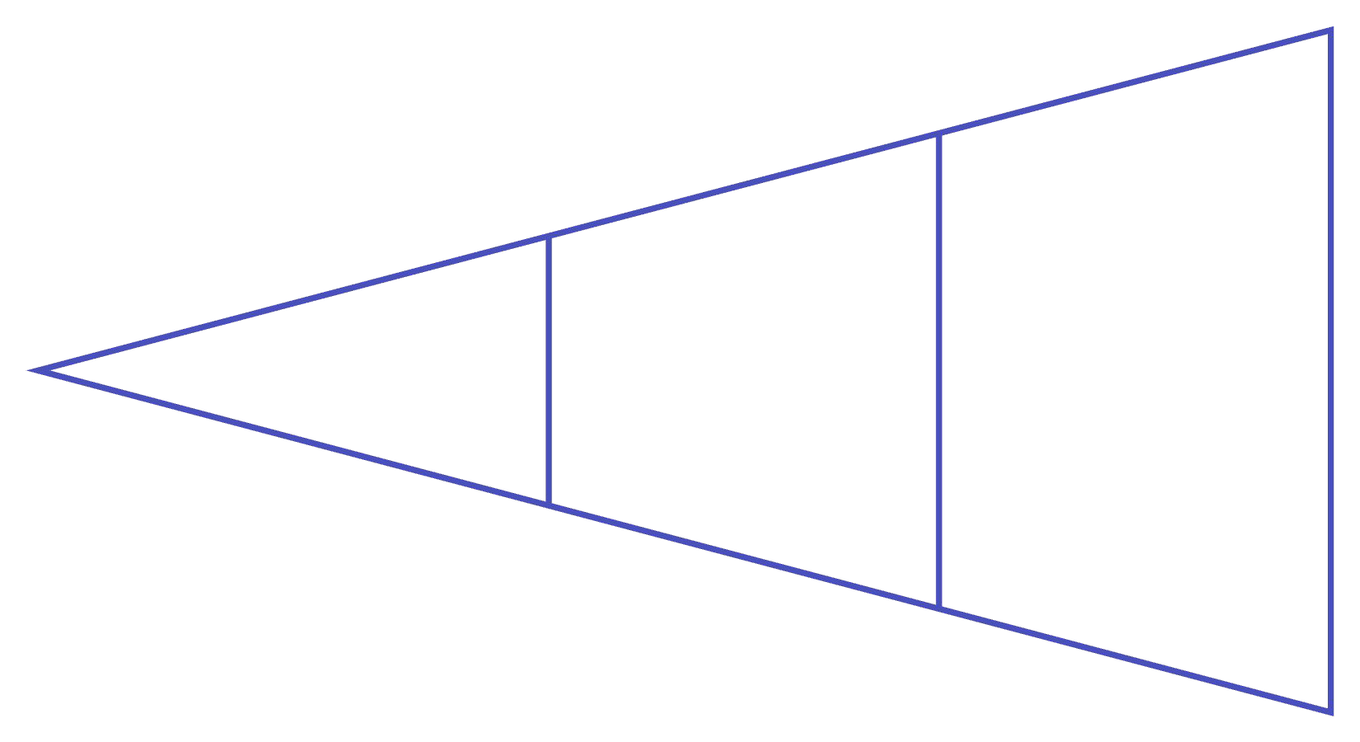

Nowoczesny lejek sprzedażowy
DAWNIEJ
DZISIAJ
Tradycyjny model
Nowoczesny model
Google, Opinie,Social media,strona www
Kontakt, SPRZEDAŻ
Reklama
Telefon
Sprzedaż
Reklama
Kluczowa myśl: Firma musi być obecna na każdym etapie procesu zakupowego.

Slide 5
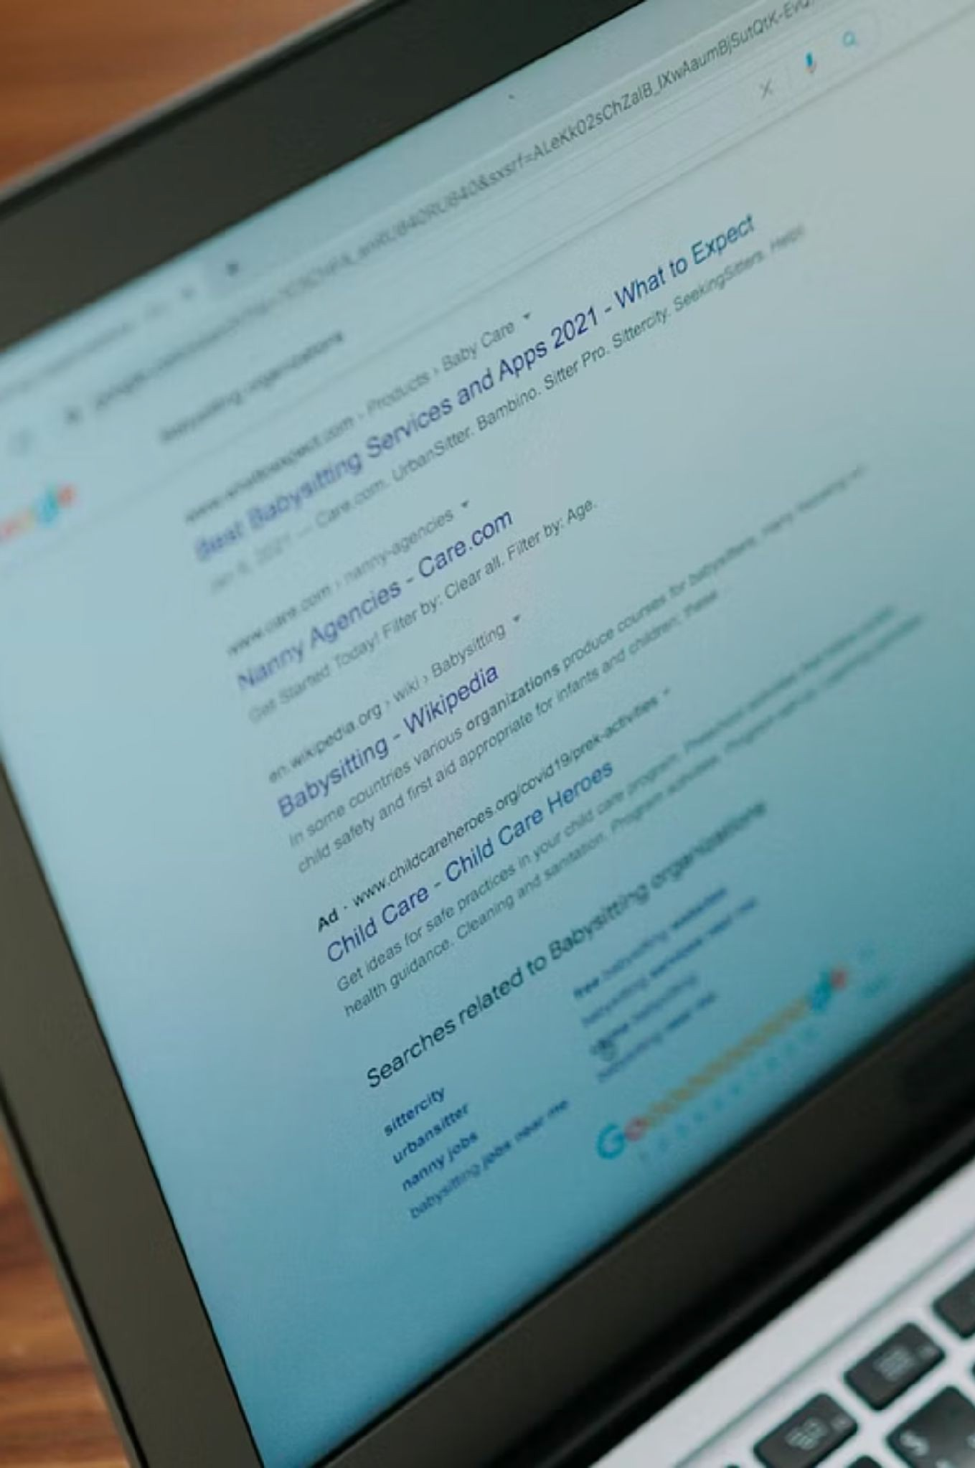

Fundament promocji: Widoczność w Google
Dlaczego Google nadal sprzedaje? Klienci szukają usług lokalnych, produktów, opinii i porównań - a Google jest pierwszym miejscem, do którego się zwracają.
Klienci szukają
Najważniejsze elementy
Strona internetowa
Usług lokalnych
Produktów
Wizytówka Google
Opinii
Opinie klientów
Porównań
Pozycjonowanie lokalne
Klient wpisuje: "dentysta Częstochowa", "sklep dziecięcy Częstochowa", "księgowa Częstochowa" - firmy niewidoczne w wynikach praktycznie nie istnieją dla klienta.

Slide 6
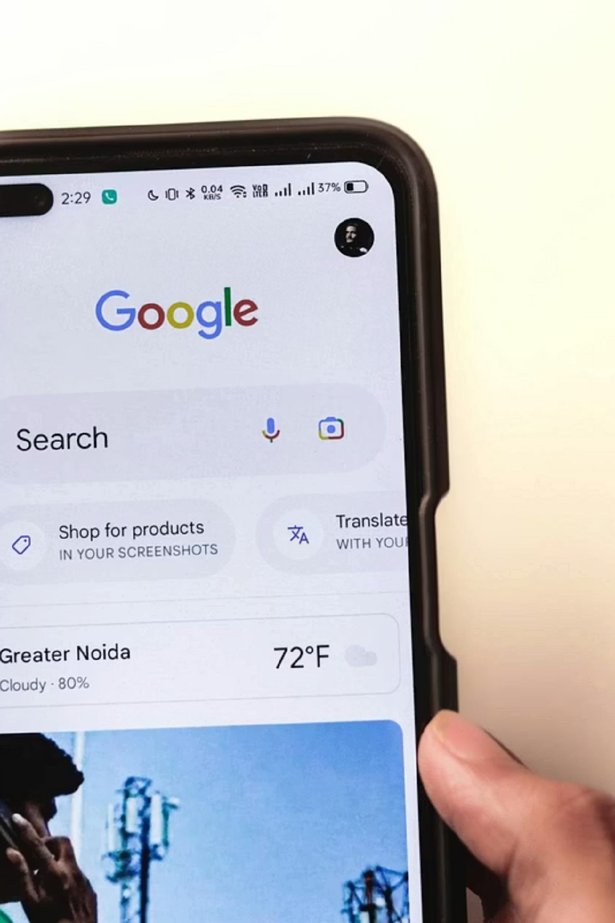


Wizytówka Google jako narzędzie sprzedaży
Najczęstsze błędy
Co zwiększa liczbę kontaktów?
Brak zdjęć
Nieaktualne godziny otwarcia
Mała liczba opinii
Brak odpowiedzi na recenzje
✓ Aktualne zdjęcia
✓ Regularne wpisy
✓ Odpowiedzi na opinie
✓ Kompletne informacje

Slide 7




Social Media - nie wszędzie, tylko tam gdzie są klienci
Facebook
Najlepszy dla:
Instagram
Najlepszy dla:
Lokalnych firm
Usług
Sklepów
Branży beauty
Gastronomii
Turystyki i lifestyle
LinkedIn
Najlepszy dla:
TikTok
Najlepszy dla:
B2B
Usług profesjonalnych
Ekspertów
Budowania zasięgów
Młodszych grup odbiorców

Slide 8
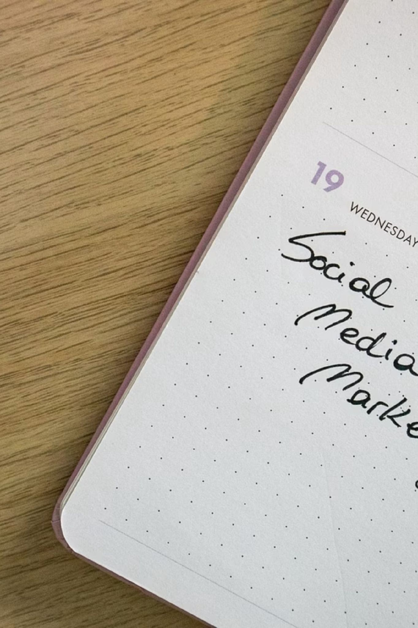
Co publikować, aby sprzedawać?
Zasada 70/20/10
70%  Treści edukacyjne
20%  Budowanie zaufania
Porady
Wskazówki
Inspiracje
Kulisy firmy
Pracownicy
Realizacje
10%  Sprzedaż
Promocje
Oferty
Rabaty

Slide 9
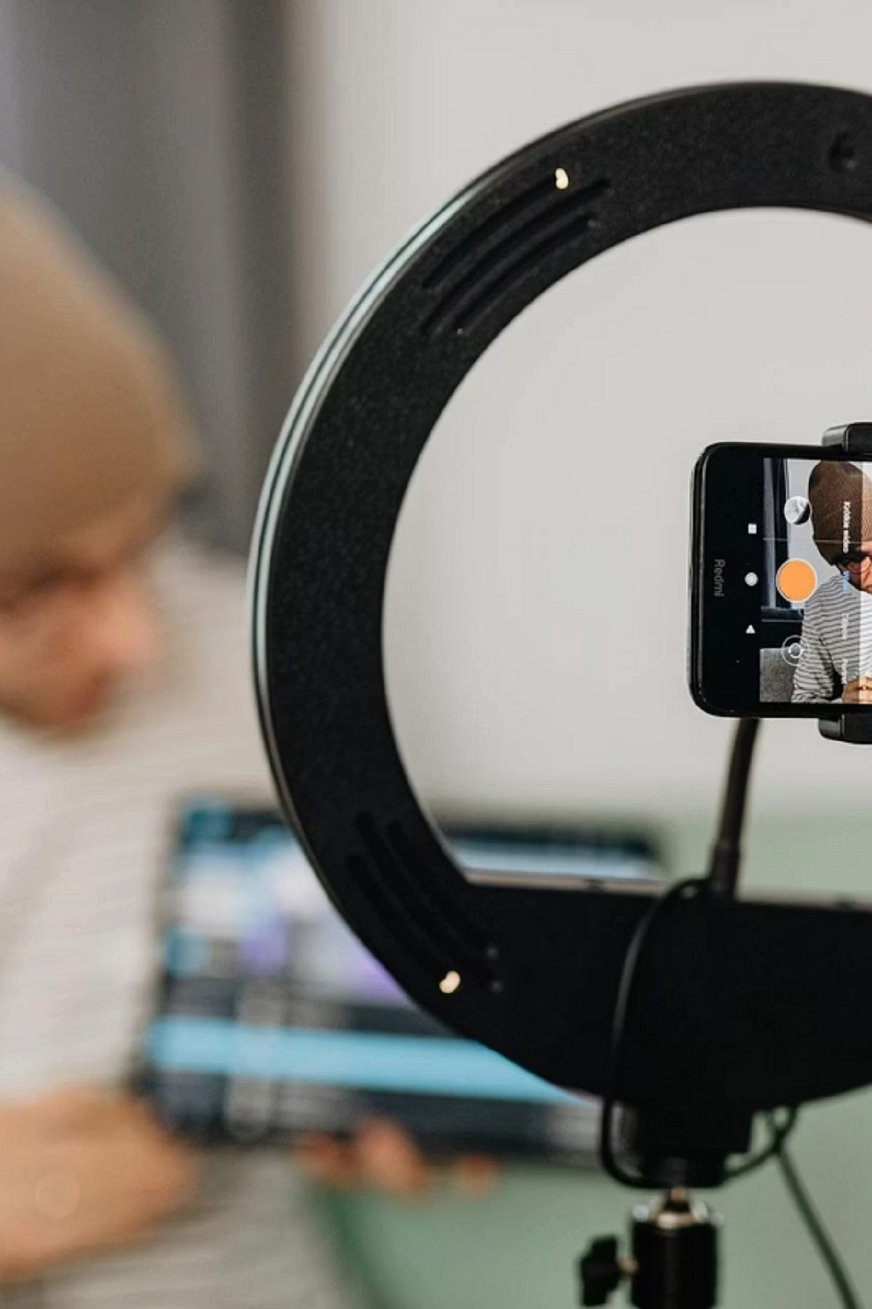
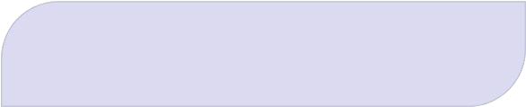
Wideo - najskuteczniejszy format komunikacji
Dlaczego wideo działa? Popularne formaty
Algorytmy promują materiały wideo
Platformy społecznościowe faworyzują treści wideo w swoich algorytmach, zwiększając organiczny zasięg.
Reels
Shorts
TikTok
Klienci chętniej oglądają niż czytają
Wideo angażuje zmysły i przekazuje więcej emocji niż tekst, budując silniejszą więź z odbiorcą.
Pomysły na treści
Najczęściej zadawane pytania
Kulisy działalności
Prezentacja produktów
Historie klientów

Slide 10
Marketing oparty na zaufaniu
Klienci kupują od firm, którym ufają. Budowanie zaufania to długoterminowa inwestycja, która przynosi trwałe efekty sprzedażowe.
Opinie klientów
Autentyczne recenzje budują wiarygodność i pomagają nowym klientom podjąć decyzję zakupową.
Referencje
Polecenia od zadowolonych klientów to najskuteczniejsza forma reklamy.
Case studies
Konkretne przykłady sukcesów pokazują potencjalnym klientom realne efekty współpracy.
Aktywność w social media
Regularna obecność i ekspercka wiedza budują autorytet marki w oczach odbiorców.
"Ludzie nie kupują produktów. Kupują pewność, że dokonują dobrego wyboru."

Slide 11
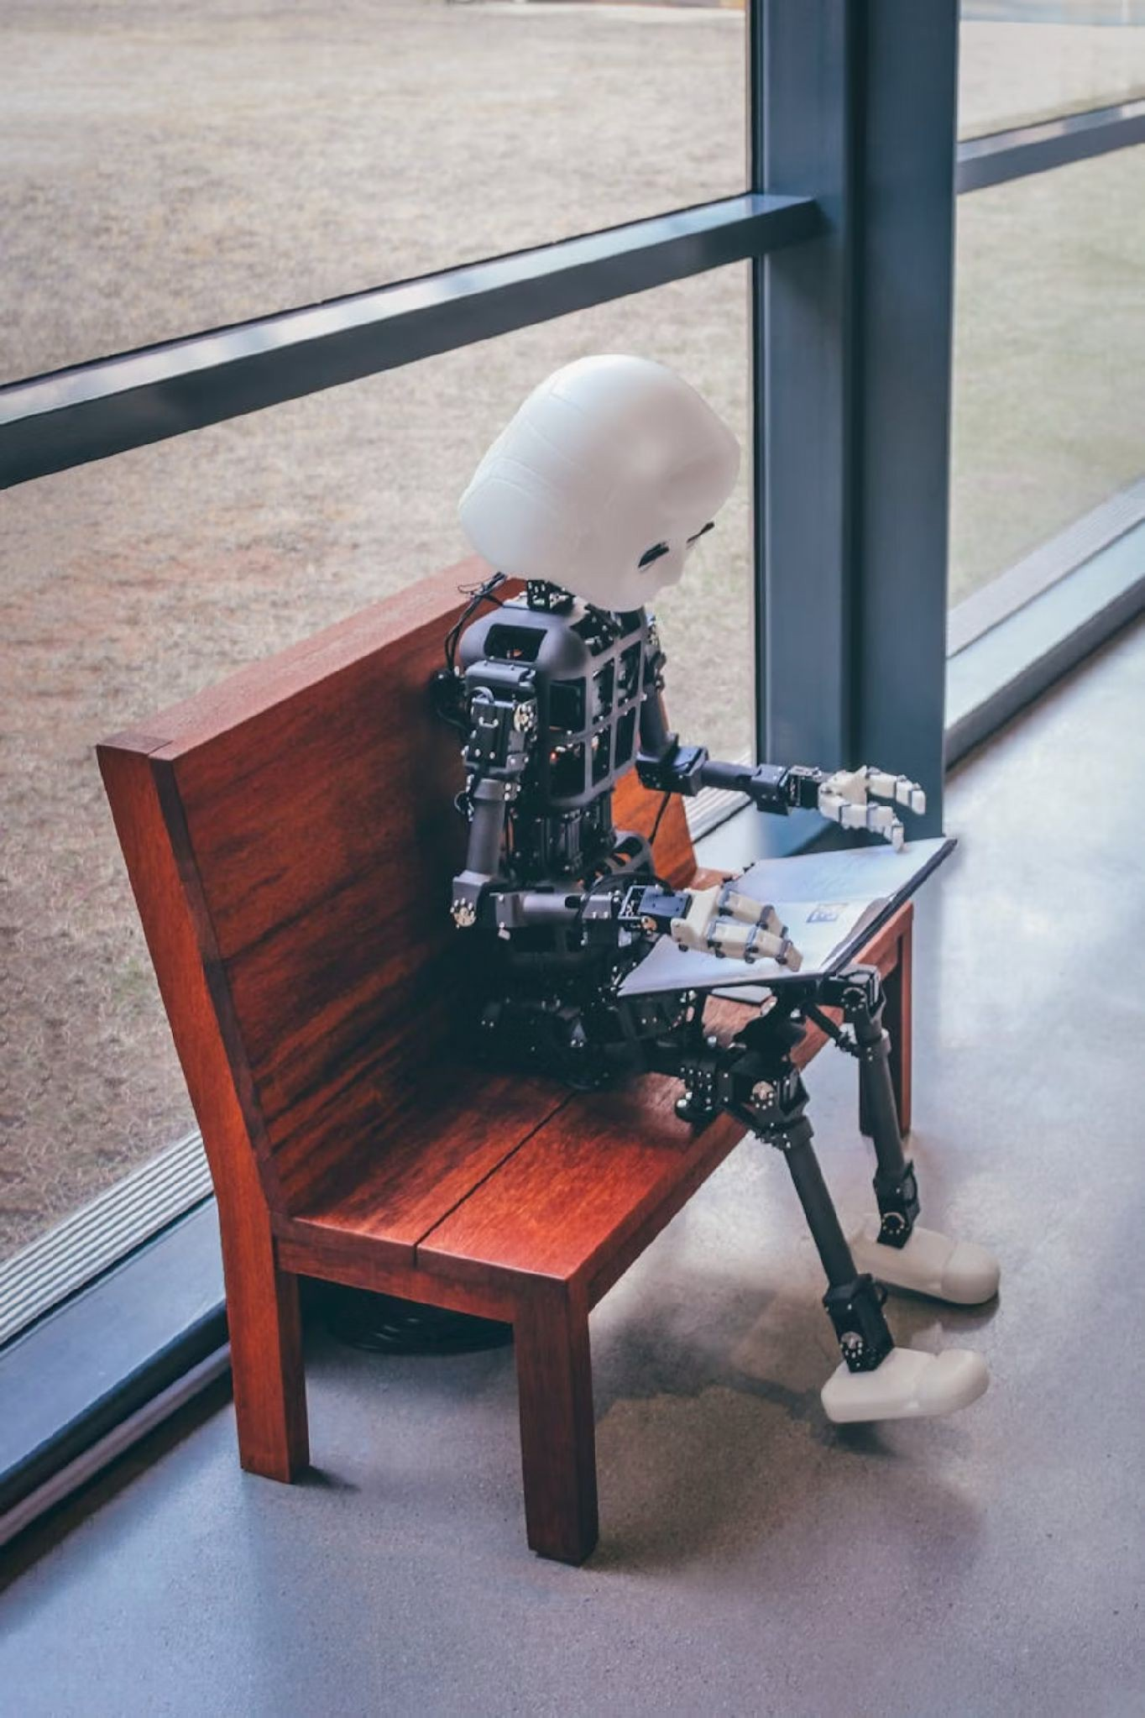



Sztuczna inteligencja w marketingu i sprzedaży
AI zmienia sposób pracy przedsiębiorców - otwierając nowe możliwości, których jeszcze kilka lat temu nie można było sobie wyobrazić.
Możliwości AI
Korzyści dla przedsiębiorcy
Tworzenie treści
Generowanie grafik
Przygotowywanie ofert
Analiza klientów
Planowanie kampanii
Oszczędność czasu
Niższe koszty
Większa efektywność

Slide 12
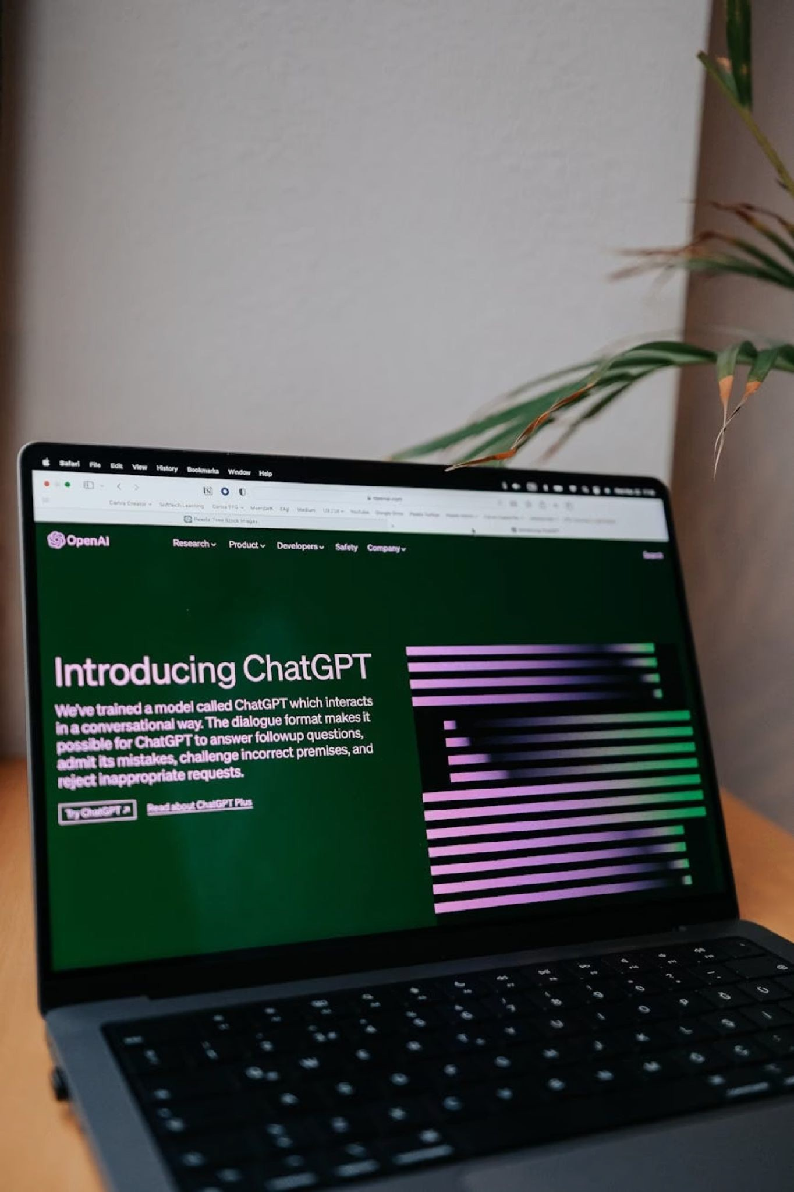
Praktyczne zastosowania ChatGPT
Tworzenie treści
Postów w social media
Analiza
Grup docelowych
Newsletterów
Konkurencji
Ofert handlowych
Pomysłów marketingowych
Opisów produktów

Slide 13





Automatyzacja sprzedaży
Nowoczesne narzędzia pozwalają firmie działać marketingowo nawet wtedy, gdy właściciel śpi lub obsługuje klientów.
Chatboty
Automatyczna obsługa zapytań klientów 24/7 bez udziału człowieka.
Automatyczne odpowiedzi
Natychmiastowa reakcja na wiadomości i zapytania ofertowe.
Newslettery
Sekwencje e-mailowe wysyłane automatycznie do potencjalnych klientów.
CRM
Zarządzanie relacjami z klientami i automatyzacja procesu sprzedaży.
Efekt: Firma działa marketingowo nawet wtedy, gdy właściciel śpi lub obsługuje klientów.

Slide 14
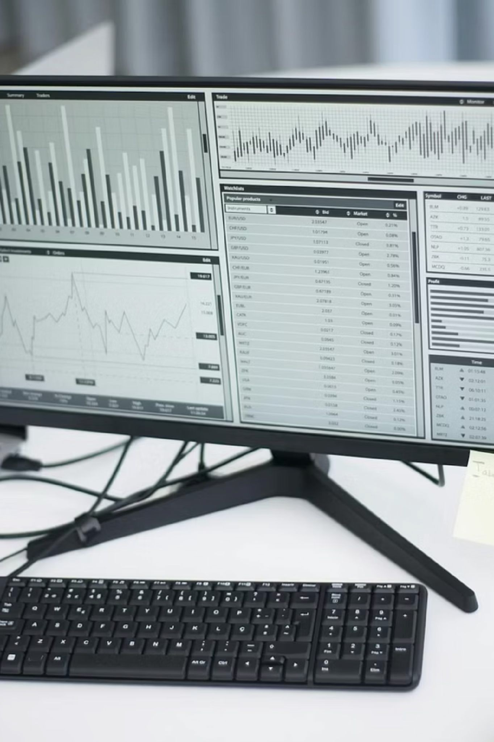

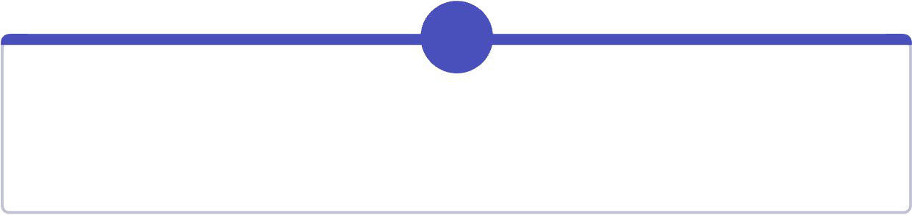
Dane są nową walutą biznesu
Każdy przedsiębiorca powinien znać odpowiedzi na kluczowe pytania dotyczące swojego marketingu:
1
2
Skąd przychodzą klienci? Znajomość źródeł ruchu pozwala inwestować budżet tam, gdzie przynosi efekty.
Która reklama działa najlepiej?
Porównanie kampanii pozwala optymalizować wydatki i zwiększać zwrot z inwestycji.
3
Który kanał generuje sprzedaż?
Identyfikacja najskuteczniejszych kanałów to klucz do skalowania biznesu.

Slide 15

Marketing bez analityki to zgadywanie
Narzędzia analityczne
Przykład z życia
Firma wydaje:
Google Analytics 4
Meta Business Suite
500 zł na Facebook
500 zł na Google
Google Search Console
Pytanie: Które źródło przynosi klientów?
Bez analityki nie znamy odpowiedzi — i przepalamy połowę budżetu.
Ważne: Bez mierzenia wyników nie możesz wiedzieć, co działa - a co pochłania budżet bez efektów.

Slide 16






Trendy marketingowe na najbliższe lata
6. Dane i analityka
Decyzje oparte na danych zastępują intuicję w planowaniu działań marketingowych.
5. Automatyzacja
Nparorzcędezsiaóawutomatyzujące marketing i sprzedaż stają się standardem w każdej firmie.
4. Marketing lokalny
Precyzyjne dotarcie do klientów w okolicy firmy zyskuje na znaczeniu.
3. Wideo krótkiego formatu
Reels, Shorts i TikTok dominują w konsumpcji treści przez użytkowników.
2. Personalizacja
Kkoliemncui oncizkeakcujjąi treści dopasowanych do ich potrzeb i zachowań.
1. AI wspierające
Sszpturzczendaainżteligencja rewolucjonizuje sposób tworzenia treści i obsługi klientów.

Slide 17
Najczęstsze błędy przedsiębiorców
Brak strategii marketingowej
Działania bez planu prowadzą do rozproszenia budżetu i braku spójnego przekazu marki.
1
Nieregularna komunikacja
Sporadyczne publikacje nie budują relacji z odbiorcami ani widoczności w algorytmach.
2
Brak analizy wyników
Bez mierzenia efektów nie wiadomo, co działa — a budżet jest wydawany w ciemno.
3
Skupienie wyłącznie na sprzedaży
Ciągłe komunikaty sprzedażowe zniechęcają odbiorców i obniżają zaangażowanie.
4
Ignorowanie nowych technologii
Firmy, które nie adaptują się do zmian, tracą przewagę konkurencyjną na rynku.
5

Slide 18
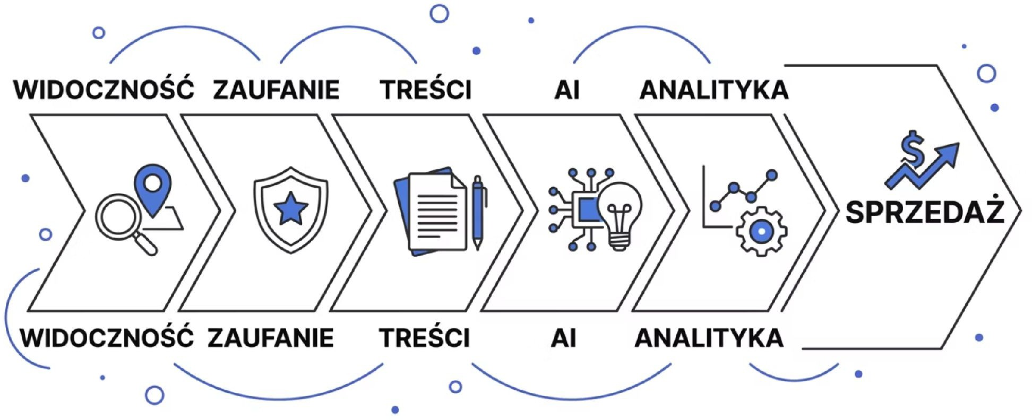

Model skutecznej promocji w 2026 roku
Wynik: Sprzedaż
Połączenie wszystkich pięciu elementów tworzy skuteczny, nowoczesny system promocji, który generuje realną sprzedaż i buduje trwałą przewagę konkurencyjną.

Slide 19
Podsumowanie: 5 rzeczy, które warto wdrożyć już jutro
01
02
03
Uzupełnić wizytówkę Google Dodaj aktualne zdjęcia, godziny otwarcia i odpowiedz na wszystkie opinie klientów.
Regularnie publikować treści Zaplanuj harmonogram publikacji i trzymaj się go - regularność buduje zasięg i zaufanie.
Wykorzystywać krótkie filmy Nagraj pierwszy Reel lub Short - nie musi być perfekcyjny, ważne żeby był autentyczny.
04
05
Testować narzędzia AI
Wypróbuj ChatGPT do tworzenia postów, opisów produktów lub odpowiedzi na zapytania.
Mierzyć efekty działań
Skonfiguruj Google Analytics 4 i sprawdzaj co tydzień, skąd przychodzą Twoi klienci.

Slide 20
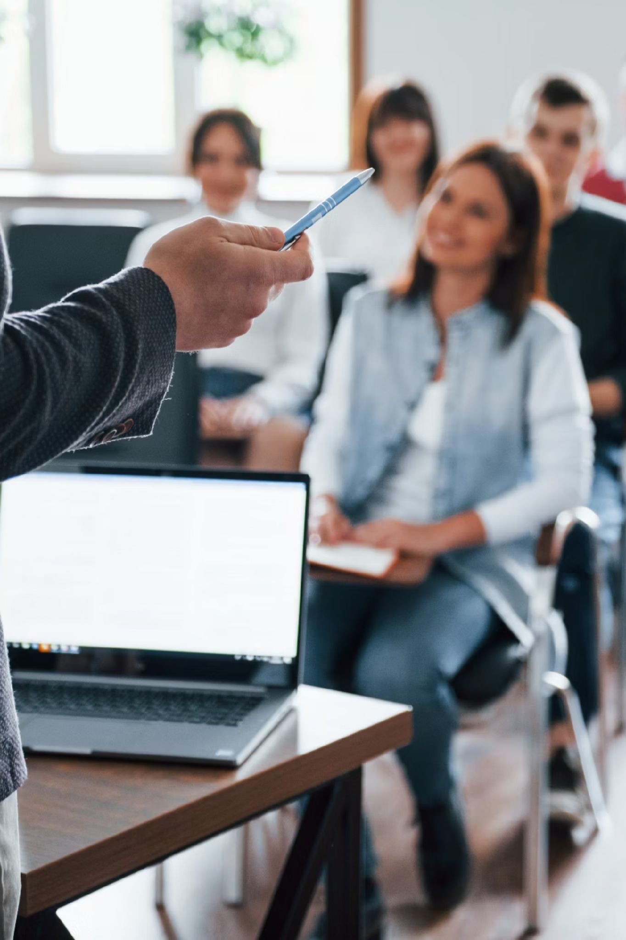


Pytania i dyskusja
Zastanówmy się wspólnie…
"Gdyby potencjalny klient sprawdził dziś Państwa firmę w Google i mediach społecznościowych, czy znalazłby wystarczająco dużo powodów, aby wybrać właśnie Państwa?"
Widoczność
Czy jesteś łatwy do znalezienia online?
Zaufanie
Czy Twoje opinie i treści budują wiarygodność?
Działanie
Czy jesteś gotowy wdrożyć zmiany już jutro?

Slide 21
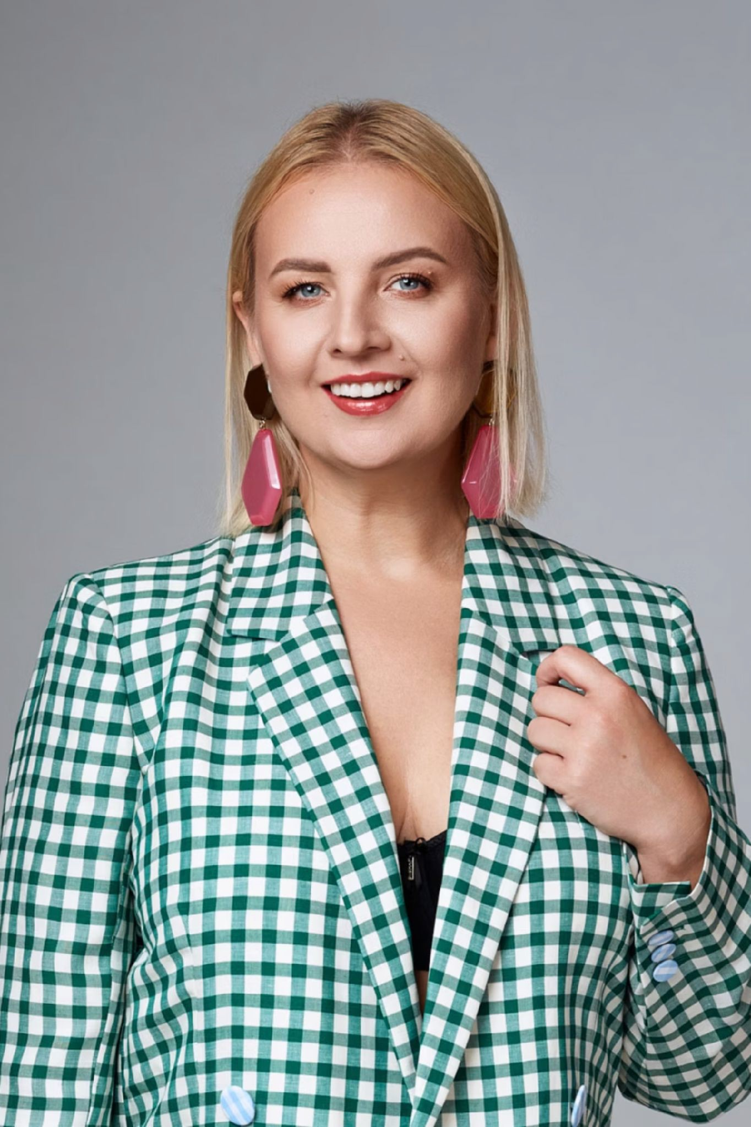
Dziękuję za uwagę!
Zapraszam do kontaktu
Agata Zioło
662 276 519
Jeśli masz pytania lub chcesz porozmawiać o promocji swojej firmy - jestem do dyspozycji.

